Slide 1

Проект «Моя первая профессия» в школах Санкт-Петербурга. Осознанная профориентация
Шацкая Ольга Олеговна, к.п.н., руководитель Центра образовательных программ
ГБНОУ ЦОПП СПб

Slide 2
Цель проекта
повышение качества и доступности профессионального обучения и получение обучающимися вместе с аттестатом о среднем образовании свидетельства о профессиональном обучении через создание единого образовательного пространства и формирование индивидуальной профессиональной траектории

Slide 3






Модель профессиональной подготовки школьников в Санкт-Петербурге
КАДРОВЫЙ РЕСУРС
СИСТЕМА ПРЕДПРОФЕССИОНАЛЬНОЙ ПОДГОТОВКИ
формирование новых профессиональных компетенций у преподавателей
создание экспертного сообщества
Профильные классы,
Дополнительное образование,
профессиональные пробы,
профконсультирование
СОВРЕМЕННОЕ ОБОРУДОВАНИЕ ШКОЛ
ПРОФЕССИОНАЛЬНАЯ МОБИЛЬНОСТЬ
конкурсное движение
Временное трудоустройство
современные лаборатории и мастерские в школах
МАСТЕРСКИЕ КОЛЛЕДЖЕЙ И ВУЗОВ, НИИ
ПРЕДПРИЯТИЯ СЕКТОРА ЭКОНОМИКИ
погружение в профессиональную образовательную среду
квалифицированные педагогические кадры
погружение в профессиональную среду
целевое обучение
.

Slide 4

ТРАЕКТОРИЯ ИНДИВИДУАЛЬНОГО ПРОФЕССИОНАЛЬНОГО РАЗВИТИЯ
01
02
ПРОФОРИЕНТАЦИОННАЯ ВНЕУРОЧНАЯ ДЕЯТЕЛЬНОСТЬ
ГИБКИЕ НАВЫКИ
01
02
ПРЕДПРОФИЛЬНАЯ ПОДГОТОВКА
ЦИФРОВЫЕ КОМПЕТЕНЦИИ
04
ПОДДЕРЖИВАЮЩАЯ СРЕДА
03
05
67 ч.
СПО
ППКРС, ППССЗ
ВПО
МОЯ ПЕРВАЯ ПРОФЕССИЯ
ПРЕДПРИЯТИЕ
ВРЕМЕННОЕ ТРУДОУСТРОЙСТВО
ПОЛИГОН
01
02
01
ПРОФИЛЬНАЯ ПОДГОТОВКА
УГЛУБЛЕННАЯ ПОДГОТОВКА ПО ПРОФИЛЬНЫМ ДИСЦИПЛИНАМ
01
02
01
ДОПОЛНИТЕЛЬНОЕ ОБРАЗОВАНИЕ
ИНТЕЛЛЕКТУАЛЬНОЕ РАЗВИТИЕ, КАРТИНА МИРА

Slide 5
Статистика проекта
№ | критерий | 2023 | 2024 план | 2025 план
1 | Количество человеко-часов | 54 000 | 225 000 | 500 000
2 | выпускники | 197 | 1660 | 2800
3 | программы | 7 | 23 | 26
4 | группы | 50 | 270 | 314
5 | Школы. из них: | 39 | 123 | 170
 | - Продвинутый уровень профминимума | - | 88 | ?
 | - наличие гранта | 32 | 72 | ?

Slide 6
Школы района в Проекте
Район Санкт-Петербурга | Количество
 | 2023 год | 2024 год
Колпинский | 1 | 5
Московский | 1 | 6
Пушкинский | 4 | 9

Slide 7
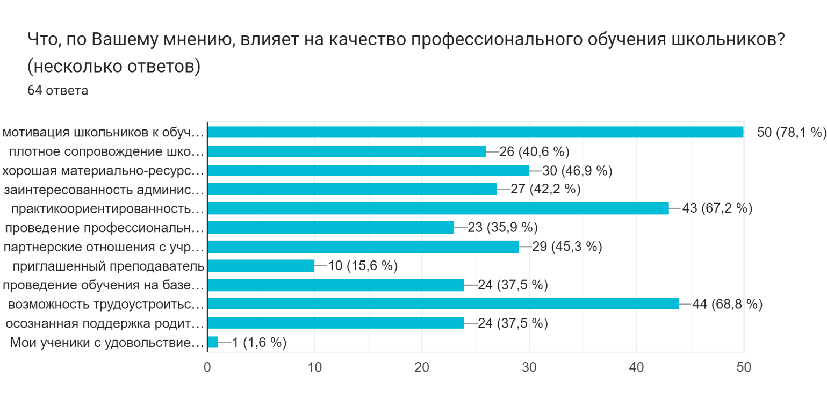

Slide 8
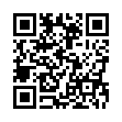

Новости о проекте «Моя первая профессия»
Центр образовательных программ
Руководитель: Ольга Олеговна Шацкая
e-mail: shackaya_oo@copp78.ru

